Slide 1
高可用在线服务的持续演进 Continuous evolution of highly available online services
wapuboy @ 2018
Notes:
1、标题的解释：高可用、在线服务、持续演进
2、评价数据化：系统巡检、主动上报、用户上报、人工巡检
3、过程的保障：系统设计、组织结构、业务组成、研发过程、问题过程
4、系统的设计：行业标杆、关键技术、
5、运维的保障：AB测试、预发布、持续集成、公共模块升级、灰度、柔性
6、知识的保障：客户端、网络、CPU、内存、磁盘、SATA、SSD、NAS等
7、未来：devops + blockchain+ ai/dl，如果承载的价值能够持续有效，会否是永生？

Slide 2
5W2H
RASCI
5WHY
PDCA

Slide 3
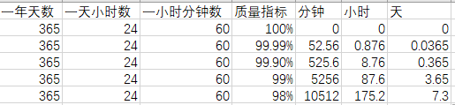
（总运行时间 Total Elapsed Time－累计失效时间 Sum of Inoperative Times）/ 总运行时间 Total Elapsed Time
高可用
High Availability
100%
99.99%(52.3mins)
99.9%(8.7hours)
99%(3.7days)
98%(7.3days)
5
6
在线服务
Online Services
终端
Terminal
网络
Network
服务器
Server
1
2
4
3
iOS APP V1.0
iOS APP V1.1
Android APP V1.0
Android APP V2.0
Android APP V2.1
H5 V1.0
H5 V2.0
H5 V2.1
H5 V2.2
H5 V2.3
持续演进
Continuous evolution
Agent A V1.0
Agent A V2.0
Agent A V2.1
Business Service B V1.0
Business Service B V2.0
Logic Service C V1.0
Logic Service C V1.1
Logic Service C V1.2
Cache Data Service D V1.0
Persistent Data Service F V1.0

Slide 4

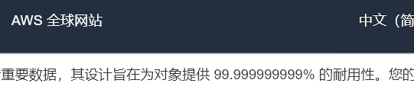
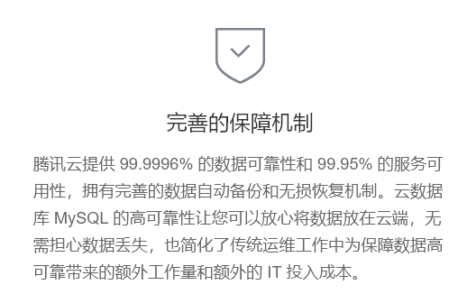
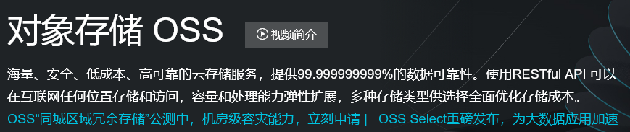

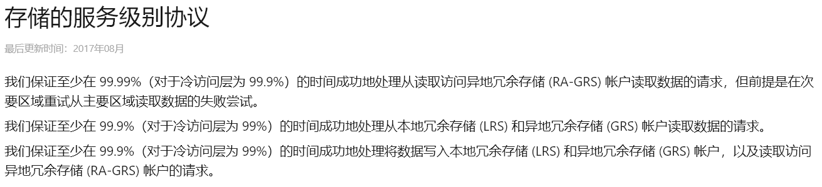
https://www.amazonaws.cn/s3/
https://www.aliyun.com/product/iot-deviceconnect?spm=5176.8101214.loT.1.32b03325YWhOPO
怎么定义高可用性？
How to define HA？
https://www.aliyun.com/product/oss?spm=5176.7920929.selected.3.e81b41d6WqXIm5
https://cloud.tencent.com/product/cdb
https://cloud.baidu.com/product/bos.html
https://www.azure.cn/zh-cn/support/sla/storage/
Notes:
如何衡量可用性？

Slide 5

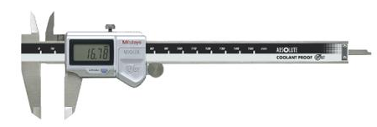

5
6
终端
Terminal
服务器
Server
网络
Network
1
2
4
3
6
2
3
1
4
5
1
4
5
1
4
5
1
4
5
内部环境巡检Inner Env Patrol
办公环境巡检Office Env Patrol
客户环境巡检Customer Env Patrol
人工巡检
Patrol Manually
客户反馈Customer Feedback
终端状态上报Client State Report
地理热力图Area Heat Map
服务调用上报Service Call Report
崩溃
Crash
Notes:
2、评价数据化：系统巡检、主动上报、用户上报、人工巡检

Slide 6
客户环境 Customer Environment
C
巡检与告警
Patrol & alarm
办公环境 Office Environment
C 巡检与告警
Patrol & alarm
C 巡检与告警
Patrol & alarm
A: 每5秒钟执行一次用例
A: Execute case X per 5 seconds
B: 每5分钟执行一次用例
B: Execute case X per 5 minutes
C: 每1小时执行一次用例
C: Execute case X per 1 hour
内部环境 Internal Environment
A
巡检与告警
Patrol & alarm
B
巡检与告警
Patrol & alarm
服务
Services
Notes:
客户端： 兼容性问题，奔溃
网络 ： 连通性问题
服务器： 可用性问题
平均分配的离散的时间点，用失败次数对比总次数，获得
结合网络请求分布规律

Slide 7

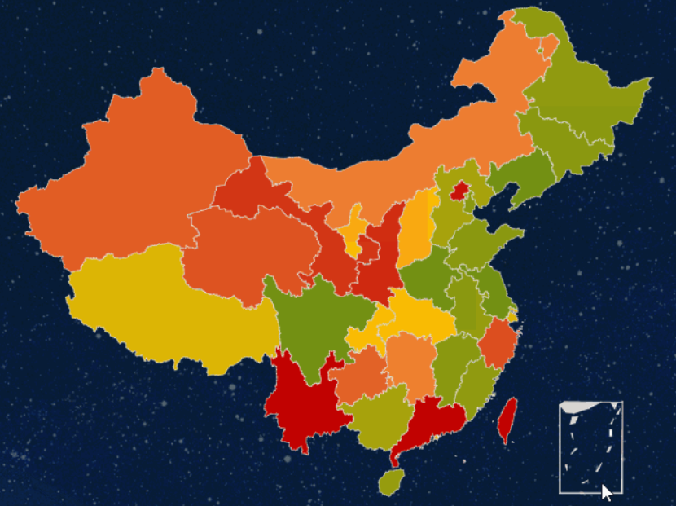
调用量
Call volume
成功率
Success rate
响应时长
Average response time
按地区分布
Regional distribution
形成热力图
Forming a heat map
Notes:
调用量
Call volume
成功率
Success rate
响应时长
Average response time
按地区分布
Regional distribution
形成热力图
Forming a heat map

Slide 8
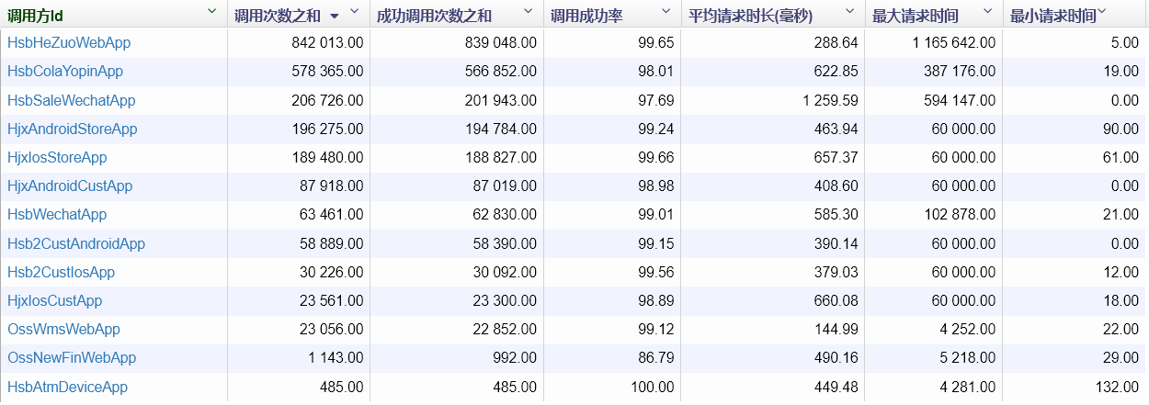

Slide 9

点击流
General Click Stream
网管系统
General Network Management
自动化巡检
Robot Patrol & Alarm
客户端报告
General Client Report
服务调用
General Service Call
地理热力图
Area Heat Map
人工巡检
Manual Patrol
客户反馈
Customer Feedback

Slide 10
这是什么？ What
为什么？ Why
谁来做？ Who
在哪里？ Where
什么时候？ When
怎样做？ How
量化指标？ How Much
Notes:
3、过程的保障：系统设计、组织结构、业务组成、研发过程、问题过程

Slide 11
收 Recycling | 拣 Sorting | 售 Sales
线上关键客户
Online KA
线下关键客户
Offline KA
广告合作商
Advertising partner
代理商
Agent
业务代表
Business representative
用户
Terminal User
人工检测
Manual detection
作业调度
Job scheduling
智能检测
Intelligent detection
APP检测
Software detection
集采客户
Wholesale Account
集采大客户
Wholesale KA
用户
Terminal User
托管销售
Hosting Sale
大供应商
Supplier KA
供应商
Supplier
个性化接口
Customized API
个性化页面Customized Page
合作者门户
Partner Portal
用户门户
User Portal
个性化SDK
Customized SDK
标准化套件
Unified API & SDK
B2C平台
B2C Platform
线下门店
Offline Store
C2C平台
C2C Platform
集采竞拍
Collecting auction
零售竞拍
Retail auction
品牌商城
Brand mall
先款后货
Payment Fist
先货后款
Goods First
货款两讫
Same Time
支付
Payment
物流
Logistics
消息推送
Notify
风控
Risk
信用
Credit
分期
installment
商品
commodity
价格
Price
订单
Order
用户
Customer
账户
Account
风控
Risk
信用
Credit
点券
Coupon
财务
Finance
仓库
Warehouse
权限
AM
客服
CC
营销
OSS
工单
Workflow

Slide 12
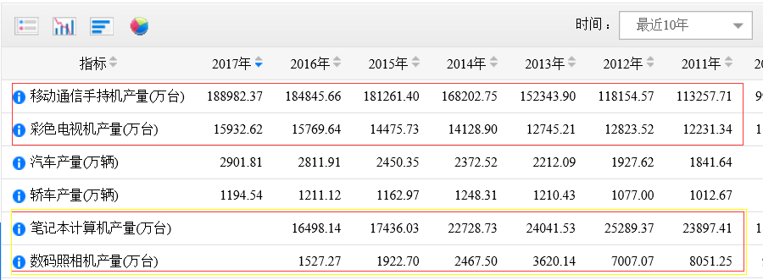
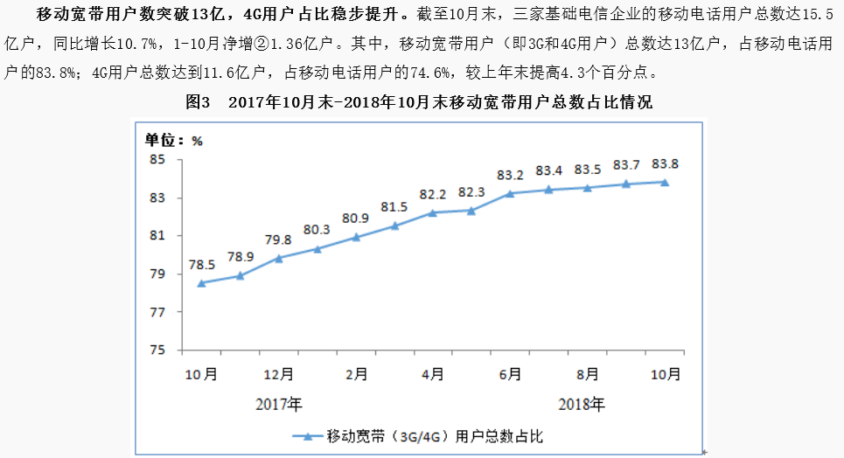
http://data.stats.gov.cn/easyquery.htm?cn=C01&zb=A0E0H&sj=2017
http://www.miit.gov.cn/n1146285/n1146352/n3054355/n3057511/n3057518/c6499767/content.html
数据类型 Data Type | 数量 Vol. | 写频率 W Freq. | 读频率 R Freq. | 描述 Desc.
交易 Transaction | 3M | 3M*1KB/Year => 1*1KB/s | 3M*1KB*10/Year => 10*1KB/s | 潜在用户总量/手机寿命*市场渗透率:1.5B/5 * 1% Potential Customer Vol. / Avg Life * Market penetration
用户 User | 90M | 90M*1KB*5/Year => 150*1KB/s | 90M*1KB*5*50/Year => 1500*1KB/s | 按照10%的投放准确性，1/3的概率转化为客户,读:写:交易=50:5:1 According to10% delivery accuracy, 1/3 rate customers
商品 Goods | 10K | / | 300*1KB/s | 用户首先查询商品信息 User check goods info first
价格 Price | 8M | 8M*1K/Day => 100 *1K /s | 90M * 1KB * 10/Year 300*1kB/s | 按照10元一个层次，8000元总价，分为800份。层次数*商品数 Every level per RMB10, The highest RMB8000, Product of goods and levels
订单 Order |  | 3*1*1KB/s => 3*1KB/s | 3*10*1KB/s => 30*1KB/s | 1/3的订单会形成交易 1/3 rate from order to transaction
设备 Device |  | 90M*1KB*5/Year => 150*1KB/s | 90M*1KB*5*50/Year => 1500*1KB/s | 与用户相同 Same as User
其他 Other | 600M | 200*1*1KB/s => 200*1KB/s | / | 按0.5的转化率，从UV到成交，记录传播路径，用以识别精准的传播途径 Base 0.5 percent conversion rate , record the path of propagation

Slide 13
研发中心 R&D
系统架构部AD
APP开发部 Smart Phone Department
PHP开发部 PHP Service Department
CPP开发部 CPP Service Department
H5开发部 Browser Department
ATM开发部 ATM Department
质量管理部 Quality Management Department
基础设施部Infrastructure Department
Android
iOS
业务编制 Business Layer
逻辑服务 Logic Layer
业务编制 Business Layer
逻辑服务 Logic Layer
用例设计 User Case
自动化测试 Auto Test
性能测试 Performance Test
系统维护 Maintenance
工具开发 DevOps Developing

Slide 14
客户端 Client
代理层 Agent
业务层 Business
服务层 Services
热点数据层 Cache
持久数据层 Data
H5
PC
H5
Smartphone
Node.js
Windows
iOS
Smartphone
Android
Smartphone
Mini Program
WeChat
H5
WeChat
WEB服务器
NGINX
物联网关
IoT GW
域名服务
DNS
负载均衡
SLB
LVS
内容分发
CDN
Firewall
C++
FastCGI…
PHP
ThinkPHP…
Python
Django…
Java
Tomcat…
GO
Beego …
Node.js
Express…
C++ …
gRPC
C++
Thrift
C++/Java
ICE
Java
Netty
PHP
Swoole
C++ …
Tars
Kafuka
RabbitMQ
XXL-JOB
Quartz
Redis
Memcached
Apache Ignite
FastDB
LMDB
Codis
Berkeley DB
MySQL
MangoDB
HBase
HDoop
Vitess
MyCat
MySQL Proxy
ScyllaDB
Cassandra

Slide 15
产品开发流程
01
需求线索
03
系统设计
04
开发实现
05
质量测试
06
发行部署
07
业务运营
02
产品规划

Slide 17

业务结构
Business Structure
访问模型
Access Model
团队组成
Organizational
技术架构
Architecture
产品开发流程
Product Development Process
问题解决流程
Issues to Resolve
关键技术
Key technology
行业标杆
Industry benchmark

Slide 18

微信号|WeChat ID : wapuboy
wapuboy@gmail.com
https://github.com/wapuboy

